Slide 1

AX58400 外部SMPS模式供电设计技术文档
基于数据手册的详细指南与风险规避
版本：V1.0
Notes:
欢迎阅读《AX58400内部SMPS模式供电设计技术文档》。本文档旨在为工程师提供关于AX58400芯片在SMPS模式下的供电设计规范、器件选型、PCB布局及调试方法的全面指导，帮助大家规避设计风险，确保产品稳定可靠。

Slide 2






目录
01. 文档概述
编写目的与适用范围说明
02. 核心供电架构与规范
芯片引脚功能与官方参考设计解读
03. 器件选型指南
功率电感、滤波电容及磁珠选型建议
04. PCB布局与布线要求
关键区域布局原则与接地设计规范
05. 上电与调试验证流程
详细测试步骤与性能验证标准
06. 常见问题与解决方案 (FAQ)
设计调试疑难解答与经验总结
Notes:
本技术文档共分为七个部分。首先是文档概述，介绍编写目的和适用范围。接着是核心供电架构与规范，详细解读芯片引脚功能和官方参考设计。第三部分是器件选型指南，针对功率电感、滤波电容和磁珠给出具体的选型建议。第四部分是PCB布局与布线要求，强调关键区域的布局原则和接地设计。第五部分是上电与调试验证流程，提供详细的测试步骤和标准。第六部分是常见问题与解决方案，汇总了设计和调试中可能遇到的问题。最后是总结与声明。

Slide 3



01 文档概述
目的、范围与适用对象
设计目的
核心范围
适用对象
为基于AX58400芯片的硬件设计提供SMPS模式下的供电设计规范和最佳实践，确保电源稳定性。
涵盖从器件选型、PCB布局到上电调试的全流程指导，提供端到端的解决方案。
适用于硬件工程师、PCB Layout工程师以及相关技术人员参考使用。
Notes:
第一章是文档概述。我们编写这份文档的主要目的，是为大家提供一份关于AX58400芯片SMPS供电模式的详细设计指南，帮助大家在实际项目中少走弯路。文档内容覆盖了从理论到实践的各个环节，适用于所有参与该芯片硬件设计的工程师。

Slide 4
核心供电架构与规范
关键引脚功能与连接要求
引脚名称 | 功能描述 | 连接规范 | 合规电压范围
VDDSMPS | SMPS 电源输入 | 必须与 VDD 同电平 | 1.62~3.6V
VLXSMPS | SMPS 开关节点 | 连接功率电感（不可用磁珠替代） | -
VFBSMPS | SMPS 反馈节点 | 连接电感输出端与滤波电容 | -
VSSSMPS | SMPS 地 | 单点接地，避免噪声串扰 | -
VDDLDO | 内部 LDO 输入 | 外部 1.62~3.6V 电源（推荐 1.8V/3.3V） | 1.62~3.6V
VCAP | VCORE 输出引脚 | 仅连接就近滤波电容，禁止外部供电 | 由内部 SMPS 生成 (1.0V~1.35V)
Notes:
第二章我们来详细了解核心供电架构与规范。这张表格列出了SMPS模式下几个关键引脚的功能、连接要求和电压范围。请大家特别注意，VDDSMPS必须与VDD同电平，VLXSMPS必须连接功率电感，而VCAP作为VCORE的输出引脚，绝对不能由外部电源直接供电，这是设计中的关键点。

Slide 5
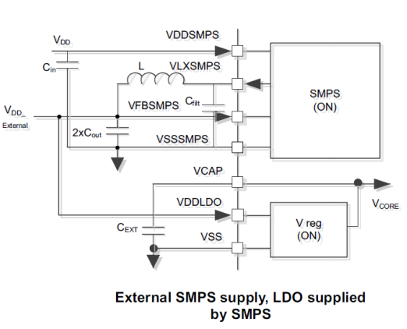


核心供电架构与规范
官方参考架构解析
SMPS 核心供电路径
SMPS模块从VDD获取输入，经过功率电感和反馈环路，最终生成稳定的VCORE电压输出到VCAP引脚，是系统的主电源。
LDO 辅助供电机制
LDO模块从VDDLDO获取输入，作为辅助路径生成VCORE，确保在SMPS启动或低负载时内核供电的稳定性。
架构设计目标
确保内部调节器高效工作，为内核提供稳定、纯净的供电环境。
Notes:
这张图是芯片官方提供的功能框图，它直观地展示了SMPS供电模式的内部结构。我们可以看到，SMPS模块负责将VDD电压降压转换为VCORE，而LDO模块则作为辅助。理解这个架构是进行正确设计的基础，所有的外部电路都应该围绕这个内部结构来展开。

Slide 6

器件选型指南
滤波电容选型与配置策略
VCAP 引脚配置
VDDLDO 引脚配置
SMPS 输出端配置
选用低ESR/ESL陶瓷电容（如104, 225）
需尽可能靠近芯片引脚放置
确保VCORE电压稳定，有效抑制纹波
推荐使用1uF和10uF陶瓷电容组合
重点滤除电源噪声干扰
保障模拟与数字电路的电源纯净度
在功率电感输出端配置大容量电容（如10uF）
配合VCAP引脚电容，构建完整滤波体系
进一步降低低频纹波，提升系统稳定性
Notes:
接下来是滤波电容的选型。无论是VCAP引脚还是VDDLDO引脚，都需要配置合适的滤波电容。电容的选型原则是低ESR和低ESL，并且要尽量靠近芯片引脚。对于VCAP来说，充足的滤波电容是保证内核电压稳定、减少纹波的关键。

Slide 7




器件选型指南
SMPS功率电感选型要点
感值范围推荐
饱和电流要求
推荐选择 1µH ~ 4.7µH 范围，确保输出纹波在可控范围内。
必须大于芯片最大负载电流的1.5倍（建议 ≥ 2A），防止饱和失效。
DC电阻优化
封装形式选择
尽可能小，以降低功耗和发热，建议阻值小于 0.1Ω。
根据PCB空间选择合适的贴片封装，如1005、1210等。
重要提醒：绝对不能使用磁珠替代功率电感
否则会导致SMPS无法正常工作，甚至烧毁芯片，这是设计中常见的致命错误。
Notes:
第三章是器件选型指南。首先是SMPS功率电感的选型。这是整个供电设计中最关键的器件之一。我们推荐的感值范围是1到4.7微亨，饱和电流必须足够大，至少是芯片最大负载的1.5倍。这里必须再次强调，功率电感不能用磁珠代替，这是一个非常常见且致命的错误。

Slide 8


器件选型指南
磁珠的应用与选型规范
核心作用
关键选型标准
推荐型号示例
主要用于抑制电源线路中的高频噪声干扰。
通常串联在 VDDLDO 和 VCAP 的供电线路上，起到滤波作用。
阻抗选择：根据噪声频段选择，如 220Ω@100MHz。
额定电流：必须大于线路最大负载电流，例如需大于 600mA。
型号：PZ1005E221-R60TF
参数规格：
阻抗：220Ω
额定电流：600mA
Notes:
磁珠在电源电路中主要用于抑制高频噪声。在VDDLDO和VCAP的供电线路上串联磁珠是一个常见的做法。选型时要注意磁珠的阻抗值和额定电流，确保其能有效滤除噪声且不会成为电流瓶颈。

Slide 9



PCB布局与布线要求
总体布局原则：短、粗、近、隔离
走线要“短”
线宽要“粗”
电源走线要尽可能短，尤其是SMPS功率回路，以减少寄生电感和电阻，提升响应速度。
电源线和地线要足够宽，以降低压降和噪声，确保大电流路径的可靠性。
器件要“近”
地要“隔离”
滤波电容要尽可能靠近芯片引脚，特别是VCAP和VDDLDO引脚，实现最佳去耦效果。
模拟地和数字地要进行有效隔离，单点接地，避免数字噪声串扰到敏感的模拟电路。
Notes:
第四章是PCB布局与布线要求。总体原则可以概括为“短、粗、近、隔离”。这意味着所有的电源走线都要短而粗，滤波电容要靠近芯片，同时要做好地的隔离，防止噪声干扰。这些原则是保证电源稳定性的关键。

Slide 10
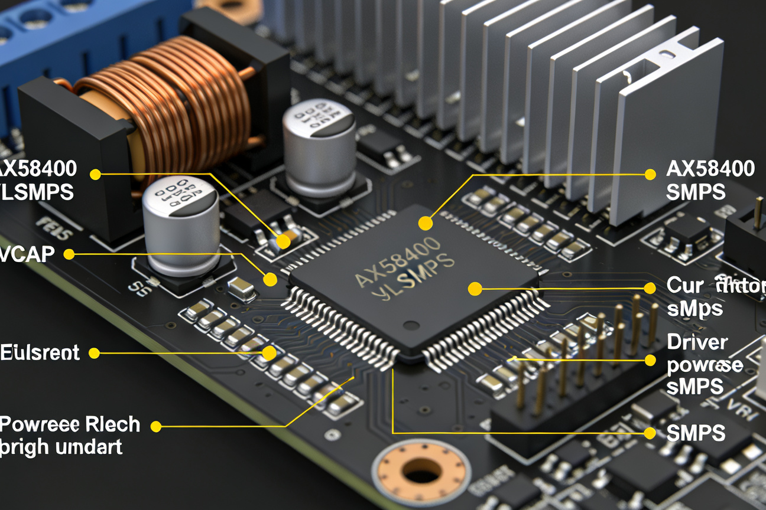

PCB布局与布线要求
关键区域布局详解
SMPS功率回路设计
功率电感L必须靠近VLXSMPS引脚，滤波电容就近放置，形成紧凑回路以减少噪声。
VCAP滤波区布局
滤波电容必须紧贴芯片引脚，走线需短且粗，确保VCORE电压的稳定与纯净。
电源地单点连接
SMPS的地应与芯片的数字地采用单点连接，避免大电流回路产生的噪声干扰。
Notes:
这张示意图展示了PCB布局的几个关键点。大家可以看到，功率电感和滤波电容都非常靠近芯片，形成了一个高效的功率回路。VCAP的滤波电容也紧贴引脚，这对于保证内核电压的纯净至关重要。请大家在实际Layout时严格遵循这些布局要点。

Slide 11




PCB布局与布线要求
接地设计与噪声抑制核心准则
单点接地策略
完整地平面设计
模拟地、数字地和电源地应在PCB的一点汇合，避免形成地环路，确保地电位稳定。
为电源和信号提供完整的地平面，有效降低噪声干扰和阻抗，提升信号完整性。
电路分区隔离
敏感电源隔离
物理隔离模拟与数字电路区，地平面可通过磁珠或0欧姆电阻单点连接，减少相互干扰。
敏感的模拟电源线和高频数字电源线应分开布线，并用地线进行隔离，防止串扰。
Notes:
接地设计是PCB布局中非常重要的一环。良好的接地设计可以有效抑制噪声，保证系统稳定。我们建议采用单点接地，并为不同类型的电路划分独立的地平面，最后再汇合在一起。这样可以最大限度地减少地噪声的干扰。

Slide 12




上电与调试验证流程
上电前检查清单
01. 器件检查
02. 电源连接
确认所有器件焊接正确，特别是功率电感、滤波电容和磁珠，确保无虚焊或错焊。
检查VDD、VDDLDO、VDDSMPS等电源连接是否正确，确保无短路风险，电压输入符合规格。
03. 寄存器配置
04. 硬件复位
确认芯片已正确配置为内部SMPS模式，并设置了正确的VOS电压档位，确保上电后工作在预设状态。
确保芯片处于复位状态，等待上电。复位信号需保持稳定，防止上电过程中出现异常启动。
Notes:
第五章是上电与调试验证流程。在上电之前，我们必须进行一系列检查，以确保硬件连接无误。这包括检查器件焊接、电源连接、寄存器配置等。一个详细的检查清单可以帮助我们避免因低级错误导致的调试困难。

Slide 13
上电与调试验证流程
关键电压测量点与标准
测量点 | 正常电压范围 | 说明
VDDSMPS | 与 VDD 相同（如3.3V） | 确认SMPS电源输入正常
VDDLDO | 1.62~3.6V（如1.8V） | 确认LDO电源输入正常
VCAP | 与 VOS 配置一致（如1.2V） | 确认VCORE电压输出正确
VDD | 3.3V（典型值） | 主电源电压
Notes:
上电后，我们需要测量几个关键电压点来验证供电是否正常。VDDSMPS应该和VDD电压一致，VDDLDO应在规定范围内，而VCAP的电压应该和我们通过VOS配置的电压档位相匹配。如果这些电压都正常，说明供电系统基本工作正常。

Slide 14



上电与调试验证流程
VCORE纹波测试与标准
测试方法
允许范围
使用示波器的AC耦合模式，测量VCAP引脚的电压纹波，确保捕捉动态瞬态响应。
通常要求峰峰值(P-P)小于50mV，具体需参考芯片手册的电气特性规范。
纹波过大原因
优化方向
滤波电容不足、ESR过高、功率电感选型不当或PCB布局不合理。
增加滤波电容数量、选用更低ESR的电容、优化PCB布局、检查功率电感是否饱和。
Notes:
除了静态电压，我们还需要测试VCORE的动态纹波。这通常使用示波器来测量。正常情况下，纹波的峰峰值应该控制在50毫伏以内。如果纹波过大，可能意味着我们的滤波方案或布局存在问题，需要针对性地进行优化。

Slide 15

常见问题与解决方案（FAQ）
基础配置类问题解答
Q1：VCAP引脚可以接1.8V吗？
绝对不可以。在内部SMPS模式下，VCAP是VCORE输出引脚，外部供电会导致电压冲突损坏芯片。正确做法是仅连接就近滤波电容。
Q2：VDDLDO接1.8V是否合规？
完全合规。手册规定VDDLDO电压范围为1.62~3.6V，1.8V是推荐的稳定输入电压。
Q3：SMPS模式下VDDSMPS必须与VDD同电平吗？
必须。手册强制要求VDDSMPS与VDD保持相同电压，否则SMPS无法正常工作。
Notes:
第六章是常见问题与解决方案。这里我们汇总了一些基础配置类的问题。比如VCAP是否可以接1.8V，答案是否定的，它是输出引脚。VDDLDO接1.8V是完全合规的。这些都是设计中必须明确的基本概念。

Slide 16


常见问题与解决方案（FAQ）
风险与排查类问题
Q4：磁珠替代电感的后果？
Q5：VCAP无输出排查步骤
Q6：VCORE纹波过大优化方案
磁珠无法作为SMPS储能元件，会导致：
SMPS无法降压
VCORE电压异常
芯片无法启动或烧毁
结论：必须替换为功率电感。
确认VDDSMPS与VDD电平一致
检查VLXSMPS连接的是否为功率电感
验证VDDLDO供电是否正常
确认VOS寄存器配置正确
针对内核不稳定问题，可采取以下措施：
增加VCAP滤波电容
缩短走线，减少寄生电感
优化SMPS输出滤波参数
采用单点接地设计
Notes:
接下来是风险与排查类的问题。比如用磁珠代替功率电感会导致严重后果，上电无输出时的排查步骤，以及纹波过大的优化方法。掌握这些排查思路，可以帮助我们快速定位和解决问题。

Slide 17

常见问题与解决方案（FAQ）
设计与选型类问题
Q7：SMPS功率电感如何选型？
推荐感值1~4.7µH，饱和电流≥2A，DC电阻<0.1Ω，选择合适的贴片封装。
Q8：VCAP滤波电容可以移除吗？
绝对不可以。VCAP滤波电容是稳定VCORE输出的关键，移除后会导致纹波剧增，内核工作异常。
Q9：VDDLDO与VCAP可以共用磁珠吗？
不推荐。建议分别使用独立磁珠，避免相互干扰，提升供电稳定性。
Notes:
这部分是关于设计与选型的问题。我们再次强调了功率电感的选型标准，明确了VCAP滤波电容不可移除，并建议为不同的电源线路使用独立的磁珠。这些细节对于设计的稳定性至关重要。

Slide 18



常见问题与解决方案（FAQ）
调试与验证类问题
Q10：如何确认SMPS模式已正常启用？
验证方法与步骤：
测量 VCAP 电压，确认其数值与 VOS 配置参数一致。
使用示波器观察 VLXSMPS 引脚，应能观测到典型的 SMPS 开关波形。
检查芯片内核是否能够正常启动，确认系统运行状态。
Notes:
最后一个问题是关于如何确认SMPS模式是否正常启用。我们可以通过测量VCAP电压、观察VLXSMPS引脚的波形以及检查芯片是否能正常启动这几个方面来综合判断。这是验证我们设计是否成功的关键步骤。

Slide 19



总结与声明
核心总结
关键风险点
免责声明
器件选型：重点关注功率电感的参数匹配。
PCB布局：遵循“短、粗、近、隔离”原则，确保电源路径低阻抗。
调试流程：严格执行上电调试步骤，确保系统稳定。
严禁替代：绝对禁止使用磁珠替代功率电感，这会导致纹波过大或系统不稳定。
严禁直连：严禁将外部电源直接连接到VCAP引脚，必须通过内部SMPS或正确的路径供电。
参考性质：本文档基于公开资料和经验总结，仅供参考。
最终依据：实际设计中请严格以芯片官方数据手册为准，并进行充分的测试验证。
Notes:
第七章是总结与声明。我们总结了整个设计过程中的核心要点和关键风险点，再次强调了功率电感和VCAP连接的重要性。同时，我们也声明本文档仅供参考，最终设计应遵循官方数据手册并进行充分验证。

Slide 20

感谢阅读
技术文档 V1.0
Notes:
感谢大家阅读这份技术文档。希望它能为您的设计工作提供有价值的参考。如果在实际应用中遇到任何问题，建议结合官方数据手册进行深入分析。谢谢！

